Slide 1
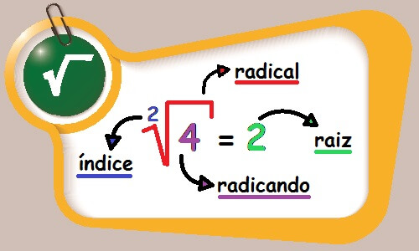
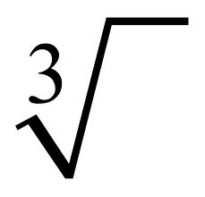
Raiz Quadrada e Raiz Cúbica
Agrupamento de Escolas Paulo Da Gama
Amora ,janeiro de 2017
Trabalho realizado pela aluna Luana Alexandra nº25 da Turma 8º F
no âmbito da Disciplina de Tecnologias da Informação e comunicação (TIC) sob a orientação do professor Sérgio Heleno

Slide 2
Índice
O que é a Raiz Quadrada?
O que é a Raiz Cúbica ?

Slide 3
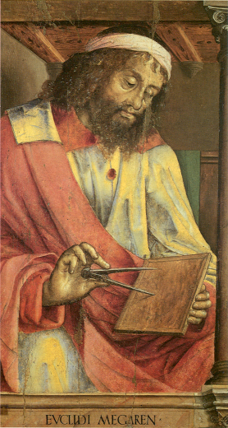
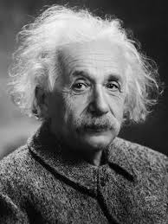
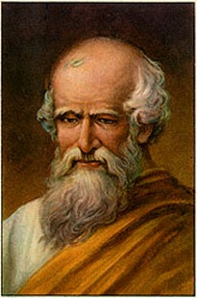
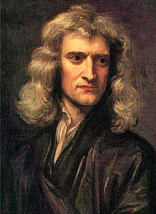
Matemáticos Famosos
Euclides
Século III A .C
Albert Einstein
1879-1955
Arquimedes
287 A.C - 212 A.C.
Isaac Newton
1643-1727

Slide 4
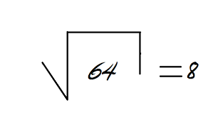
Raiz Quadrada
A raiz quadrada de um número x é um número único e não negativo que, quando multiplicado por si próprio, se iguala a x.
Todo número real não negativo possui uma única raiz quadrada não negativa, chamada de raiz quadrada principal

Slide 5
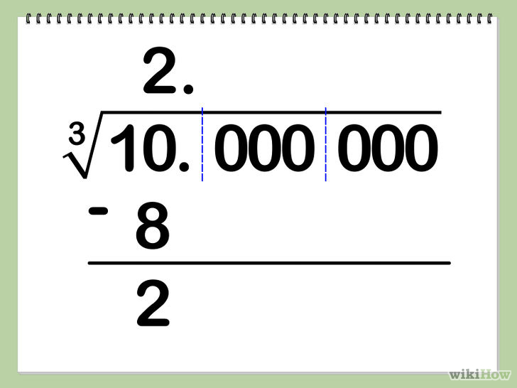
Raiz Cúbica
Em ciências e matemática a raiz cúbica de um número x.
Em geral, um número real possui três raízes cúbicas, uma correspondente a um número real, e as outras duas a números complexos. Assim, as raízes cúbicas de 8

Slide 6
Raiz Quadrada e Raiz Cúbica
Fim…
Agrupamento de Escolas Paulo Da Gama
Amora ,janeiro de 2017
Trabalho realizado pela aluna Luana Alexandra nº25 da Turma 8º F
no âmbito da Disciplina de Tecnologias da Informação e comunicação (TIC) sob a orientação do professor Sérgio Heleno

